Slide 1
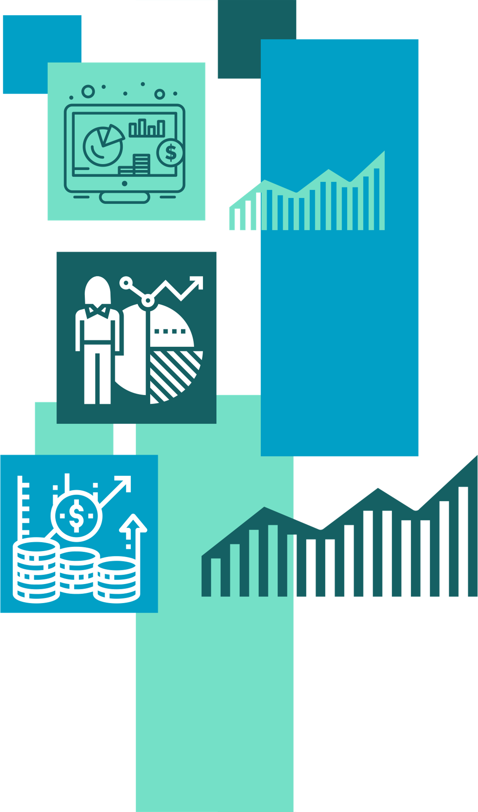
Inversión de impacto: ¿cómo aprovecharla en Centroamérica para financiar las NDC?
Sesión 3B: Instrumentos financieros para financiar las NDC

Slide 2
Conversatorio
¿Cuáles son los instrumentos de financiamiento climático que tienen potencial de apalancar y movilizar inversiones del sector privado en Centroamérica?
¿Qué son las inversiones de impacto, y por qué son un instrumento de financiamiento climático para movilizar al sector privado en Centroamérica?
¿Quiénes están demandando las inversiones de impacto para combatir el cambio climático? (A nivel internacional y regional)
¿Cuál es el potencial de las inversiones de impacto para la acción climática en Centroamérica?
¿Qué entornos habilitantes son necesarios para fomentar las inversiones de impacto en sectores relevantes para las NDC?

Slide 4
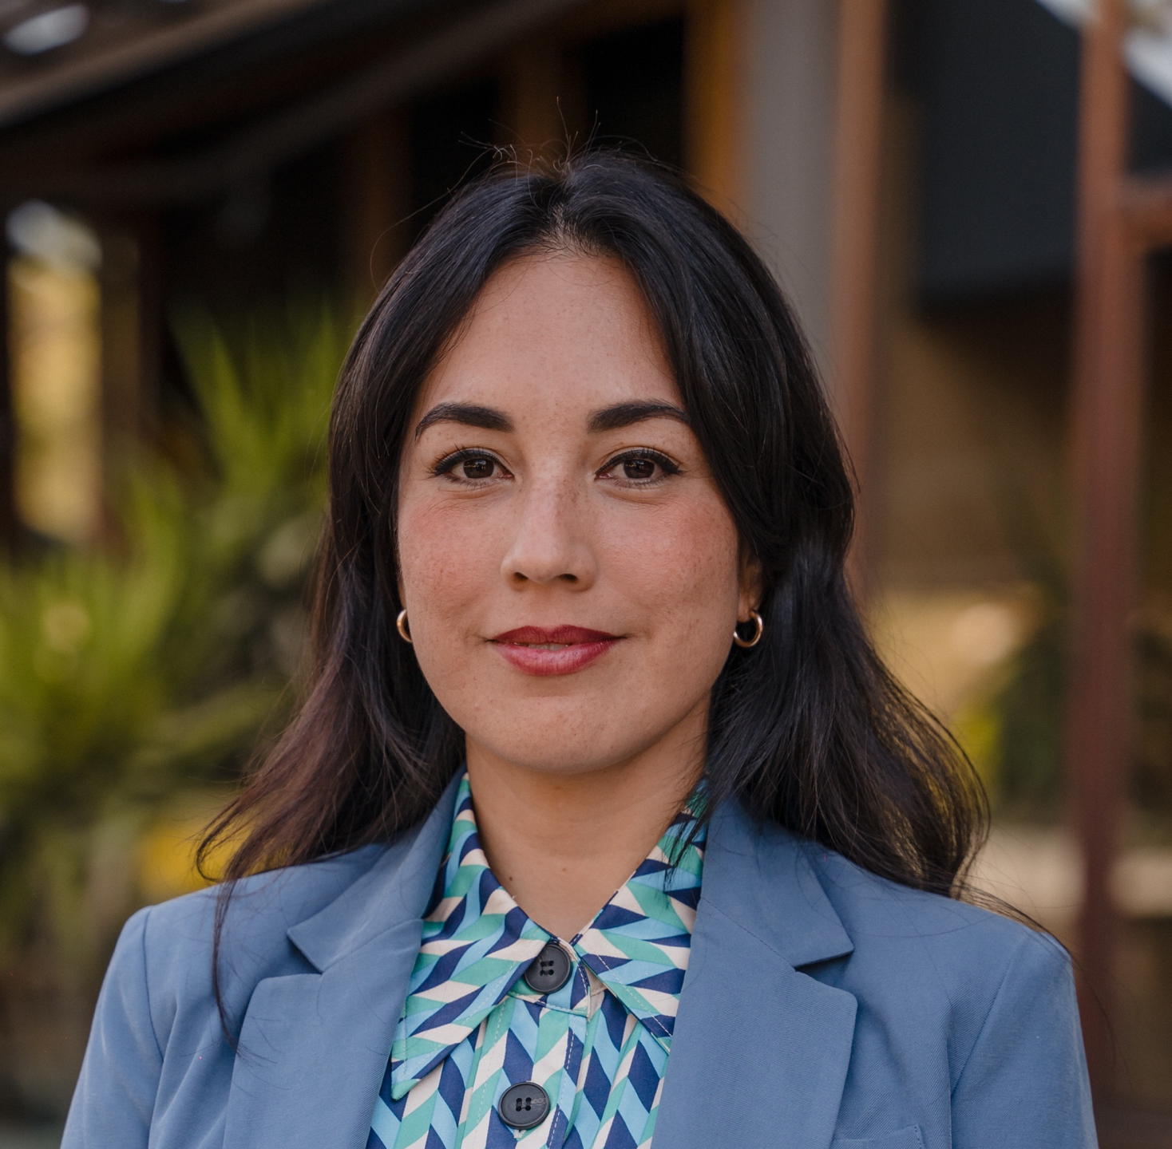
Moderadora
Adriana Bazán Fuster
Asociada Senior de Financiamiento Climático
Center for Clean Air Policy (CCAP)

Slide 5
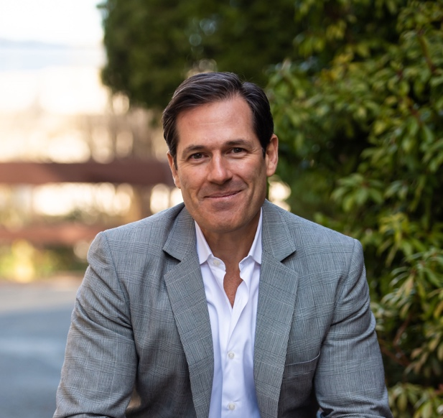
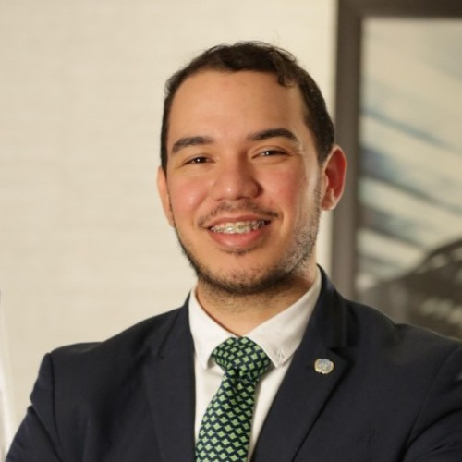
Panelistas
Ivan M. Cruz Burgos
Fernando Alvarado
Juan Pablo Mancilla
Director de Mecanismos Financieros y Manejo de Portafolio, Ministerio de Ambiente
República Dominicana
(Modalidad Virtual)
CEO Deetken Impact, Energía Sustentable
(Modalidad Virtual)
Coordinador Ejecutivo, Plataforma de Inversión de Impacto Centroamericana (PiiC) (Modalidad Presencial)

Slide 6
Conversatorio
¿Cuáles son los instrumentos de financiamiento climático que tienen potencial de apalancar y movilizar inversiones del sector privado en Centroamérica?
Desde el gobierno ¿Cómo se está fomentando el uso de estos instrumentos ? ¿Hay experiencias en República Dominicana en inversiones de impacto?
Ivan M. Cruz Burgos
Director de Mecanismos Financieros y Manejo de Portafolio, Ministerio de Ambiente
República Dominicana
(Modalidad Virtual)

Slide 7
Conversatorio
¿En qué sectores las inversiones de impacto están ayudando a combatir el cambio climático?
¿Quiénes están invirtiendo en inversiones de impacto para mitigar y adaptarse al cambio climático?
¿Quienes reciben estas inversiones? ¿Las comunidades, los gobiernos, los bancos, o lxs empresarixs?
Fernando Alvarado
CEO Deetken Impact, Energía Sustentable
(Modalidad Virtual)

Slide 8
Conversatorio
¿Cuál es el potencial de las inversiones de impacto para la acción climática en Centroamérica?
¿En qué sectores existe el mayor potencial en Centroamérica?
Juan Pablo Mancilla
Coordinador Ejecutivo, Plataforma de Inversión de Impacto Centroamericana (PiiC) (Modalidad Presencial)

Slide 9
Discusión con la audiencia

Slide 10
Llamado a la acción: Cierre
Hay un flujo de capitales que está siendo invertido en diversos sectores con potencial de mitigación; e incluso con diferentes tolerancias al riego de inversión.
Agricultura, Transporte y Energía son tres de los sectores principales para las inversiones de impacto.
Las inversiones de impacto combinan capital de diferentes fuentes para catalizar proyectos y empresas que mitiguen el cambio climático, a la vez que generen retornos sociales, ambientales y financieros.

Slide 11
Llamado a la acción: Cierre
Centroamérica debe pensar en un abordaje regional para atraer inversiones de impacto, pues los países son pequeños y los inversionistas prefieren mirar a la región como una sola.
Por su naturaleza, el tamaño del mercado de inversiones de impacto superó el $1 billón USD de dólares en la región. Esto solo es una referencia del enorme potencial para Centroamérica.
En Centroamérica las inversiones de impacto suelen enfocarse en temas de migración, agroindustria, tecnología y energías renovables, y equidad de género.

Slide 12
¡Muchas gracias!

